Slide 1


Кафедра: «Финансы и учет»
Дисциплина: «Финансовая математика»
Преподаватель: к.э.н., и.о. доцента Алиева Баглан Муратовна
Тема 2. Начисление простых процентов

Slide 2

Определение простых процентов
Простые проценты — это метод начисления процентов, при котором проценты рассчитываются только на первоначальную сумму капитала (основной долг) и не добавляются к нему в течение периода расчета.
Это означает, что каждый период начисления процентов происходит только на исходную сумму, без учета ранее начисленных процентов.

Slide 3

Простыми процентами можно считать вклад (долг) только в том случае, если происходит однократная выплата процентов и всей суммы вклада (долга) одновременно, при этом полностью отсутствует возможность досрочной частичной или полной выплаты вклада (долга) и/или полностью отсутствует возможность продления вклада (долга).
При досрочной выплате процентов происходит капитализация процентов, то есть увеличение суммы вклада (долга), значит первоначальная сумма вклада (долга) изменилась, следовательно, применение простых процентов в этом случае бессмысленно, поскольку это уже не простые проценты, а сложные.

Slide 4

  при заключении краткосрочных контрактов (предоставлении краткосрочных кредитов и т.п.), срок которых не превышает одного года,
  и когда проценты не присоединяются к сумме долга, а выплачиваются периодически.
Начисление простых процентов обычно используется в двух случаях:

Slide 5

Ставка процентов обычно устанавливается в расчете за год, поэтому при продолжительности ссуды менее года необходимо выяснить какая часть процента уплачивается кредитору. Для этого величину п выражают в виде дроби

Slide 6
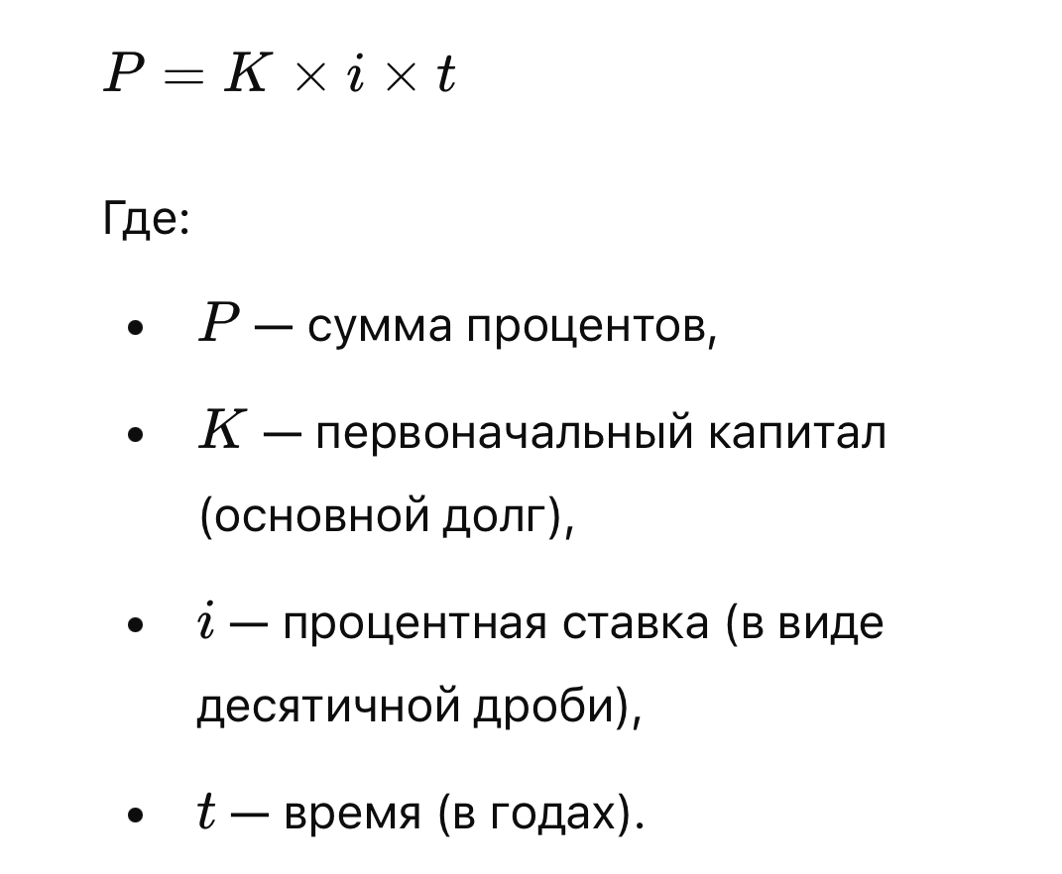
Формула для расчета простых процентов:

Slide 7
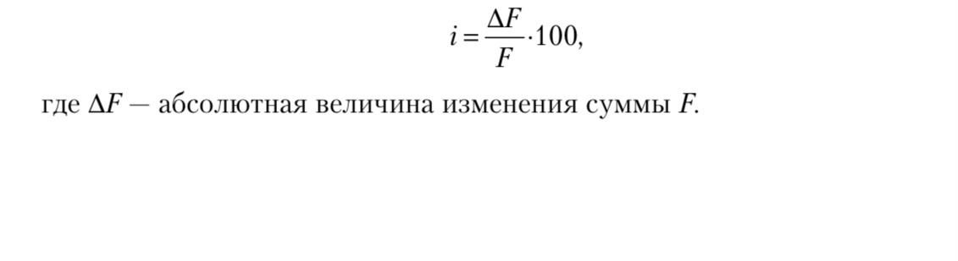
Процентная ставка (ставка) за определенный период времени — это величина, характеризующая относительное измене- ние денежной суммы F за этот период:
Определенная таким образом процентная ставка измеряется в процен- тах (%). Если относительное изменение денежной суммы не умножать на 100, то ставка будет измеряться в долях единицы (дробях).

Slide 8

Размер процентной ставки зависит от следующих основных факторов:
• общее состояние экономики;
• прогноз динамики денежно-кредитного рынка;
• вид финансовой операции;
• видвалюты;
• срок финансовой операции.

Slide 9

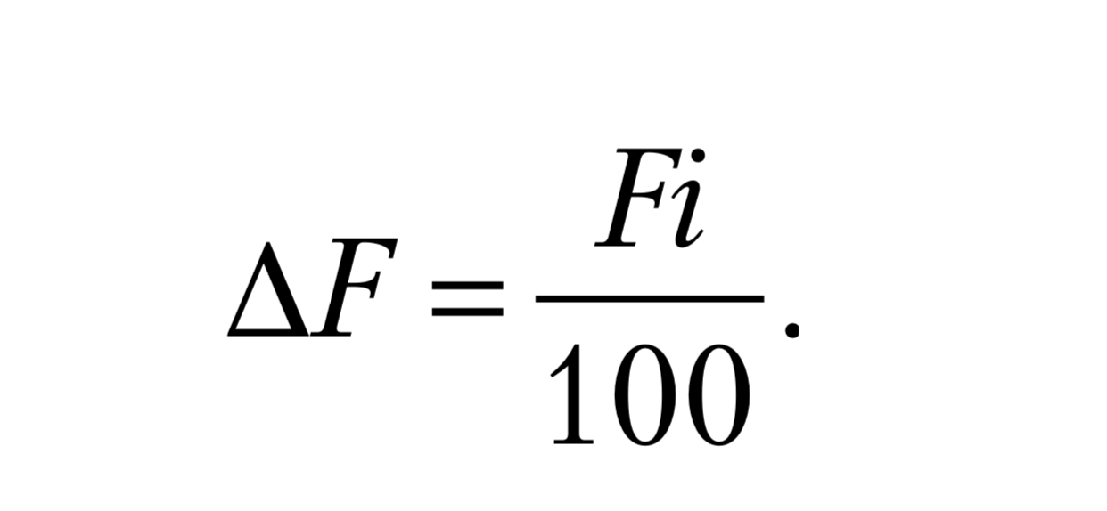
Начисление процентов на данное значение
величины F — это определение абсолютного изменения этой величины F по ее заданному относительному изменению, выраженному процентной ставкой i:
Исходная денежная сумма F при этом называется базой начисления процентов. Рассматриваемый промежуток времени называется периодом начисления процентов.

Slide 10
Пример 1.
Найти точное и приближенное число дней между 5 марта и 28 сентября.
Решение.
По таблице (Приложение) 28 сентября является 271 днем, а 5 марта – 64 днем года. Поэтому точное число дней составляет
271 дн. – 64 дн. = 207 дн.
Найдем приближенное число дней между 5 марта и 28 сентября.
5 мес. × 30 дн. + (30 дн. – 5 дн.) + 28 дн. = 203 дн.
Ответ.
Между 5 марта и 28 сентября точное число дней составляет 207, приближенное – 203.

Slide 11
Пример 2.
Ссуда в размере 3000 р. положена в банк под 10% годовых с 3 апреля по 29 ноября следующего года (год не високосный). Определить тремя способами наращенную сумму. Какой вариант наращения выгоден банку, а какой вкладчику.
Решение.
Наращенную сумму найдем по формуле (1.5.).Рассмотрим различные варианты расчета:
1.Точные проценты с точным числом дней ссуды.
Точное количество дней – 604, временная база – 365 дней, тогда
S1 = 3000 (1 + 0,1× 604 / 365) = 3496,4 р.
2. Обыкновенные проценты с точным числом дней ссуды.
Точное количество дней – 604, временная база – 360 дней
S2 = 3000 (1 + 0,1× 604 / 360) = 3503,3 р.
3. Обыкновенные проценты с приближенным числом дней ссуды
S3 = 3000 (1 + 0,1× 595 / 360) = 3495,8 р.
Ответ.
S1 = 3496,4 р., S2 = 3503,3 р., S3 = 3495,8 р..

